Slide 1
Pythonová úloha:
Numerický výpočet momentu zotrvačnosti gule, ale tentokrát tyak, že sféru vykockujeme malými sférickými LEGO-kockami
Najprv zopakujeme analytický výpočet vo sférických súradniciach, potom „to isté urobíme numericky v Pythone
Sférické súradnice a integrovanie v nich musí fyzik suverénne ovládať.

Slide 2
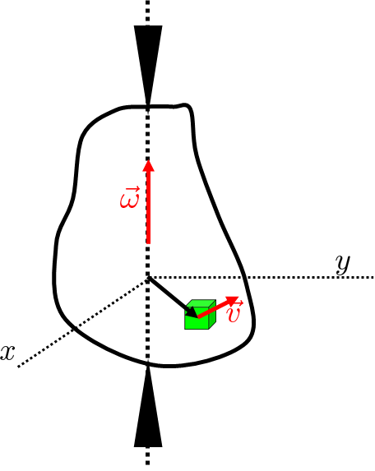
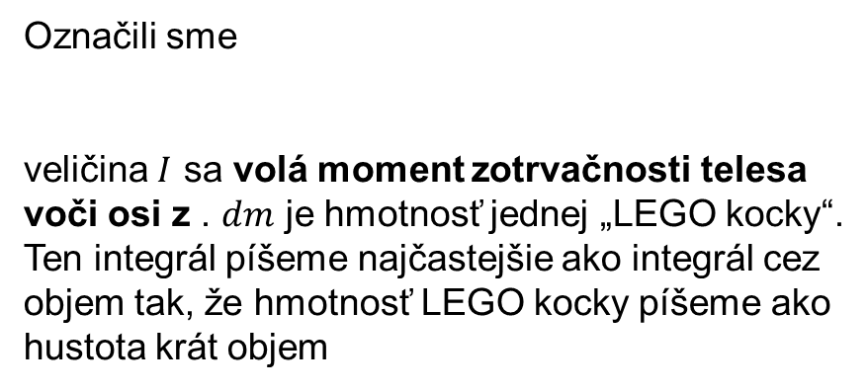
Celkový moment hybnosti telesa vzhľadom na os otáčania teda dostaneme ako súčet cez všetky objemové elementy telesa.
Označili sme
veličina $I$ sa volá moment zotrvačnosti telesa voči osi z . $dm$ je hmotnosť jednej „LEGO kocky“.
Ten integrál píšeme najčastejšie ako integrál cez objem tak, že hmotnosť LEGO kocky píšeme ako hustota krát objem

Slide 3
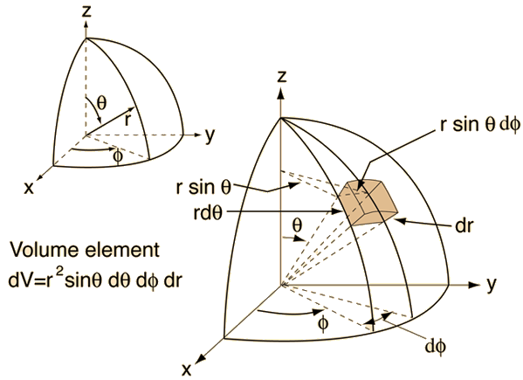
Iný spôsob je použiť sférické súradnice ako uvádzame tu nižšie.
Keď budeme rátať zotrvačnosť gule,, je praktickejšie vykockovať ju nie „rovnými“ LEGO-kockami ale „sférickými-LEGO-kockami“. Také sa v hračkárstve nepredávajú. Na obrázku je nakreslená jedna taká kocka. Jej červeno označený vrchol má sférické súradnice $\left(r,Θ,φ\right)$ a modro označený vrchol súradnice $(r+dr,Θ+dΘ,φ+dφ)$. Preštudujte si poriadne obrázok, že ako dlhé sú „hrany“ sférickej LEGO kocky a zistíte, že objem tej kocky je $dV=r^{2}\sin\left(Θ\right)dΘdφdr$.

Slide 4
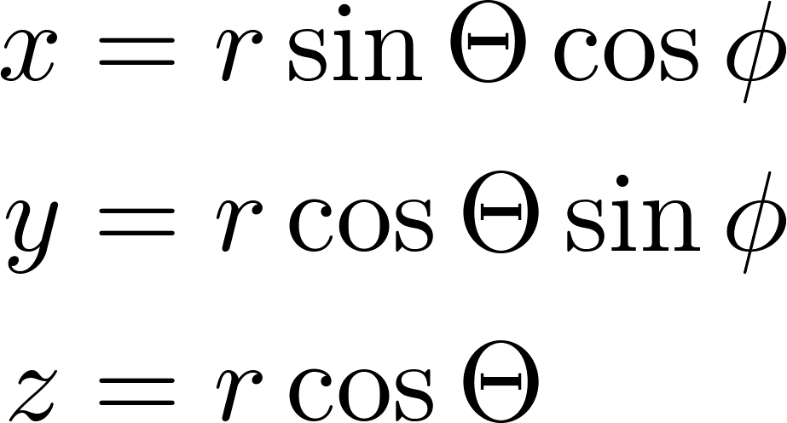
Sférické a kartézske súradnice súvisia takto

Slide 5
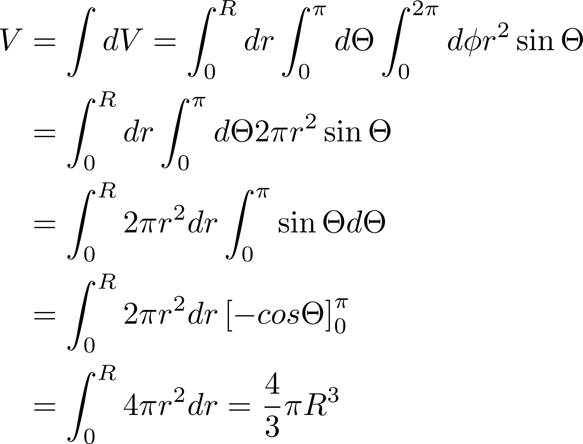
Ako ukážku vypočítame najprv objem gule ako súčet objemíkov sférických LEGO kociek v guli

Slide 6
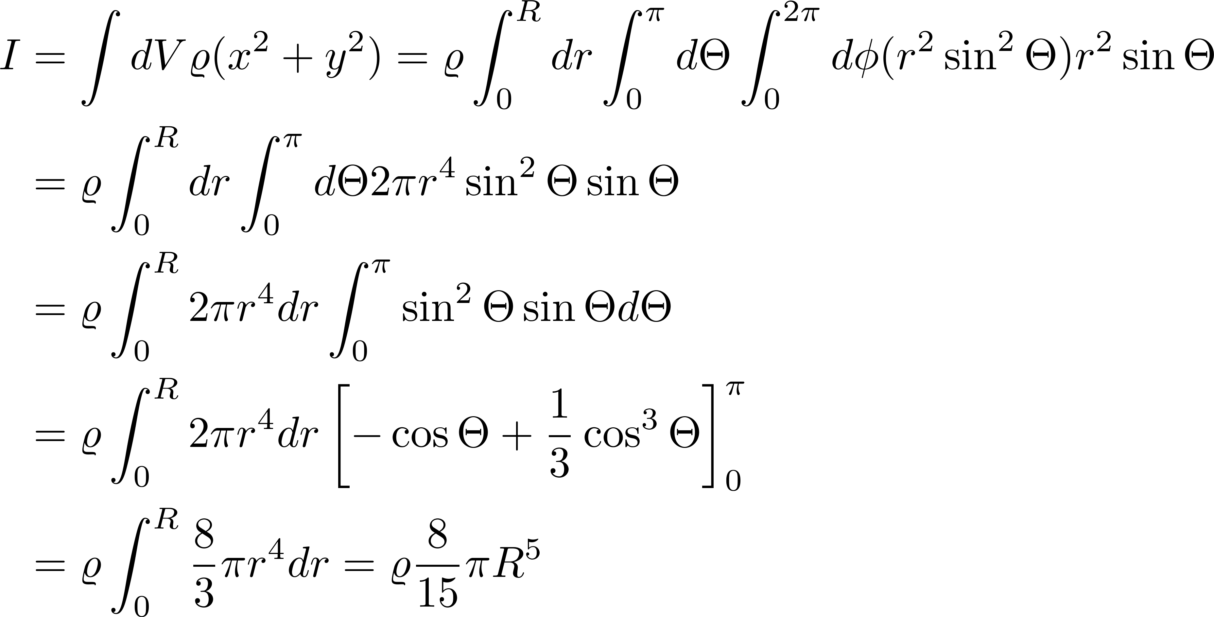
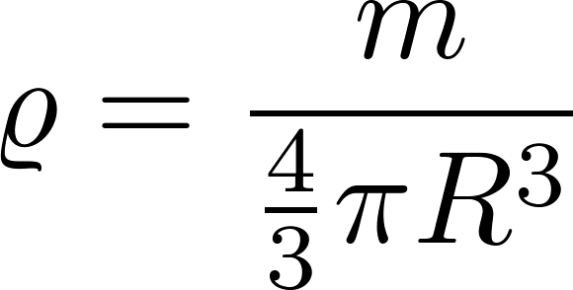
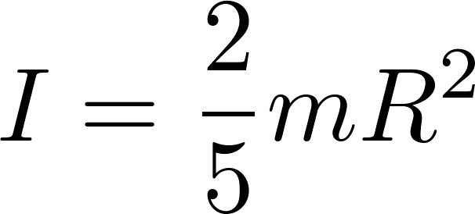
Teraz vypočítame moment zotrvačnosti gule ako súčet príspevkov sférických LEGO kociek v guli ($ρ$ je hustota)
Hustota gule je
takže dostaneme

Slide 7
Numerický výpočet
urobíme totálne surovým primitívnym spôsobom.
Sféru o polomere $R=0.5$ vyplníme malými sférickými LEGO kockami tak, že súradnice $\left(r,Θ,φ\right)$ rozsekáme každú na 100 malých intervalíkov, čím vznike vnútri gule 1000000malých sférických LEGO kociek.
pričom hmotnosť malej LEGO kocky píšeme ako
Pripravený je pythonovský „polotovar“ ZotrvacnostSfericky.py. Doplňte vyznačený riadok.
Starostlivo si prečítajte celý program, aby ste lepšie pochopili nielen numerické integrovanie vo sférických súradniciach ale aj analytické.

